Slide 1
المبيعات والتسويق

Slide 2
وحدات أساسيات التسويق: المواضيع: تحليل السوق، تحديد الجمهور المستهدف المهارات العملية: إجراء بحث السوق، إنشاء أشخاص مشترين، وصياغة رسائل تسويقية فعالة. وحدات تقنيات المبيعات: المواضيع: بناء العلاقات الإتصال الفعال ومهارات التفاوض الفعالة المهارات العملية: إنشاء نصوص المبيعات، التعامل مع الإعتراضات، وإغلاق التقنيات. وحدات خدمة الزبائن: المواضيع: التعاطف، وحل النزاعات المهارات العملية: التعامل مع شكاوي الزبائن، وتحسين رضا الزبائن/ العملاء

Slide 3
لنبدأ بتعريف الزبون. من هم الزبائن/ العملاء؟ هل لدى أي شخص فكرة عن دورة حياة المنتج؟

Slide 4
تحليل السوق والسوق المستهدف
لإعداد تحليل السوق، يجب أن تتوفر لديك البيانات التالية:
تفاصيل منتجك (موقعه في وضع السوق الديموغرافي)
حجم السوق لهذا المنتج أو العمل
الحصة السوقية
السوق وإحتياجات الزبائن
وضع المنافسين وحصتهم في السوق
إتجاه السوق

Slide 5
تحديد الجمهور المستهدف وتطوير رسالة عرض القيمة
عرف منتجك وخدمتك
إنه ينتمي إلى أي مجموعة إجتماعية-إقتصادية في المجتمع
تحديد الميزة الرابحة لمنتجك
تطوير رسالة السوق على أساس:
حاجة السوق
- حاجة الزبون
توقع الخلفية التعليمية
قناة المبيعات
سمعة وصورة لمنتجك وعلامتك التجارية
الإختلافات المعروفة بين المنتجات (الميزة والفائدة والمنفعة)

Slide 6
العرض المقنع
الميزات
الفوائد
المنفعة/ الإستفادة

Slide 7
الميزات، الفوائد، والمنفعة
الميزة:
هي ميزة متأصلة في المنتج.
حقيقة عن المنتج.
ما هو، وما يحتويه.
«إسرد قصص وركز على ما يستمتع به الزبون في إستخدام منتجك»
الفائدة:
كيف يمكن لميزة المنتج أن تحسن وضع لمستخدم المنتج.
يجب أن تكون مصصمة لتلبية إحتياج الفرد الزبون/ الزبون.
المنفعة:
هو ما يفعله منتج نتيجة لميزة ما.

Slide 8
تحديد الجمهور المستهدف إنتشار الإبتكار/ التجديد

Slide 9
إنتشار الإبتكار/ التجديد

Slide 10
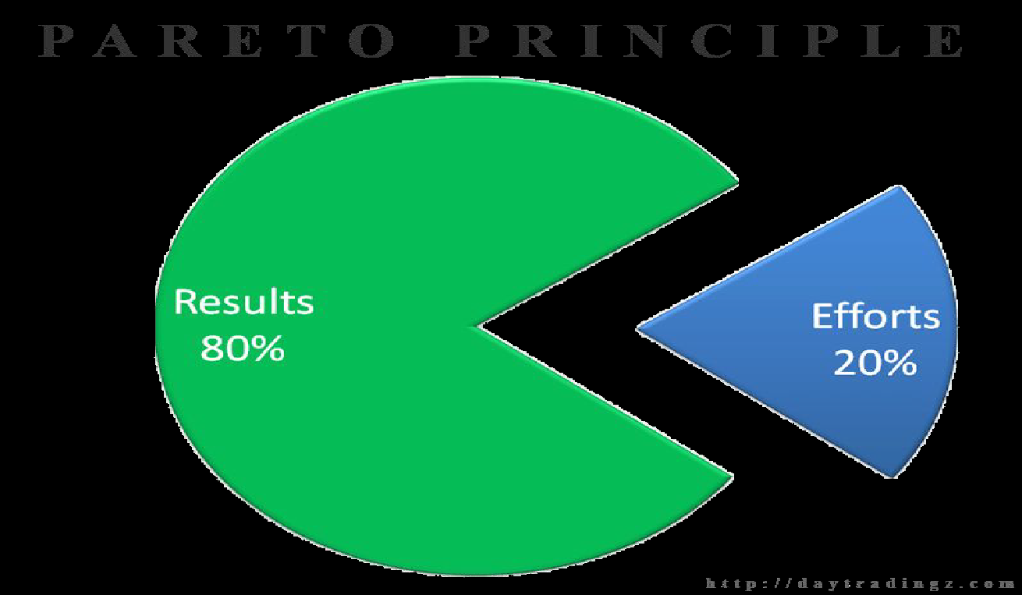
)Paretoمبدأ پاریتو( نتائج= 80% جهود= 20%

Slide 11
التعلم العملي

Slide 12
نموذج تحليل السوق
تحديد السوق المستهدف
التفاصيل المعروفة حول منتجك
التفاصيل المعروفة حول منتجك
تطوير قائمة الإحتمالات/ التوقعات
إنشاء إستراتيجية التسويق
تطوير رسالة إقتراح القيمة
تطويرإستراتيجية المبيعات

Slide 13
تقنيات المبيعات

Slide 14
تقنيات البيع
بناء العلاقات:
من المهم جدآ أن يقوم فريق المبيعات بتطوير علاقات جيدة ومناسبة مع العملاء المحتملين والزبائن،
ويمكنهم تطوير ذلك في أول إجتماع معهم من خلال ممارسة هذه الخطوات التالية:
تعرف على بعض الحقائق عن عميلك/ زبونك المحتمل:
الإسم، العمر، الجنس، التخصص.
إسلوب الشخصية
الإمكانية
عادة الشراء (نوع المنتج، الشكل، السعر، العرض، والخدمة)
أفضل وقت للزيارة
مسابقة

Slide 15
فهم أنماط/ أساليب الشخصية
مهيمنة مهيمن/ غالب
منطوي منفتح/ منطلق
مطيع
التعبير عن الذات
معبر
سائق
ودي
تحليلي

Slide 16
معرفة وفهم رحلة الإحتمال
تقدم/ دعم
إستخدام
محاولة
تقييم
رغبة
وعي

Slide 17
) حول التخطيط S-M-A-R-T كن ذكي (
Specific خاص/ محدد – وجود أهداف محددة
Measurableقابلة للقياس – كمي (رقم، حجم، إلى آخره)
Achievable قابل للتحقيق – هل هدفك قابل للتحقيق؟
Realistic واقعي/حقیقي – هل سيقود الهدف إلى النتائج المرجوة؟
Timedوقت – عند هذه المكالمة أو قبل نهاية السنة المالية.

Slide 18
أولآ، الإتصال المباشر مع الزبون
مهم جدآ ل:
تأهيل الزبون.
الحصول على رغبته/ رغبتها
توضيح إحتياجه
يساعدك على الإنتقال إلى الخطوة القادمة (الفكرة الرئيسية).

Slide 19
أربعة أسئلة للزبائن يجب عليك الإجابة عليها في تقديم عرضك؟
١. كم أدفع؟
٢. كم سأسترد؟
٣. متى يمكنني الحصول على هذه النتائج؟
٤. كيف يمكنني التأكد من أنني سأحصل على النتائج التي وعدت بها؟
يتوجب عليك بناء حالة/ قضية لشراء منتجك وإستخدام الخدمة.
حالة/ قضية= تبرير

Slide 20
تذكر/تذكير
يتم إحتساب المظهر كثيرآ
إستخدم إسم الزبون بشكل صحيح.
تحكم بالصوت وتكلم بوضوح.
سلوك:
الإبتسامة تمهد الطريق.
صافح بقوة (إعتمادآ على إسلوب الشخصية).
إستخدم لغة الجسد.
الثقة.
لاتوجد فرصة ثانية لتغيير الإنطباع الأول.

Slide 21
«يحتسب كل شيء!»
إما
يؤذي
يساعد

Slide 22
الإتصال الفعال ومهارات التفاوض الفعالة

Slide 23
مهارات الإتصال: الإتصال هو مهارة مهمة جدآ في أي نوع من الأعمال، كما يحتاج مندوب المبيعات إلى شرح المنتجات للزبائن بطريقة يسهل فهمها. يعتبر التواصل الواضح والمختصر ضروريآ لبناء الثقة التواصل مع الزبائن.
مهارة الإتصال.
الإستماع الفعال
مهارات طرح الأسئلة

Slide 24
مهارات طرح الأسئلة

Slide 25
لماذا نطرح الأسئلة؟
للحفاظ على جعل الزبائن أن يكونوا مهتمين.
للحصول على معلومات
لتلبية الإحتياجات
أسلوب الشخصية والسعي
سائق. أجب جيدآ على (سؤال مغلق)
جيد مع أسئلة مفتوحة إن تكون منطقية
تحليلي: أجب جيدآ على (سؤال مفتوح)
- جيد مع المغلق، الأفضل أن تسأل على أسئلة مفتوحة
ودي: الإجابة بشكل جيد على (سؤال مفتوح)
عدم الإعجاب على السؤال المغلق
معبر: الإجابة على جميع أنواع
الشخص الذي يطرح الأسئلة لديه السيطرة

Slide 26
الدائرة الذهبية
الإعتقاد
لماذا
كيف الفعل
ماذا
النتائج

Slide 27
الدائرة الذهبية

Slide 28
) الحلولF.I.N.D إنتقل للأسفل لإيجاد (
F F
I
N
D
حقيقة الأسئلة
طرح الأسئلة المتعلقة
الأسئلة ليس لها تأثير
تطوير أسئلة
الحل

Slide 29
(٥) خمسة أسباب لمهارات حل المشاكل

Slide 30
مهارات الإستماع

Slide 31
رد الفعل على إعتراض الزبون
يسمع يستمع/ ينصت
مستجیب مؤيد للممثل

Slide 32
مراحل الإستماع التفاعلي
الإستماع (لا تقاطع)
الإنتباه
الفهم
التأكيد على الفهم

Slide 33
عوائق الإستماع
بيئي:
ضوضاء
حار جدآ/ بارد
جلوس غير مريح
توقع:
المرسل لديه مستوى أدنى
الرسالة روتينية
يتم إستخدام اللغة الإصطلاحية

Slide 34
التعلم العملي

Slide 35
ورقة بيانات تحليل الزبون
أهداف الذكي | إمكانية/ إحتمالية | ) طلب التفويضLOA) | أسلوب الشخصية | إسم الزبون

Slide 36
إنشاء سكريبت المبيعات
إسم الزبون:................................. أسلوب:...................
إستفادة تنافسية | فائدة | ميزة

Slide 37
تقنيات الإغلاق
إغلاق المسار:
إنها طريقة هائلة للحصول على تعقیب/ نتائج بإستمرار خلال أداء العرض التقديمي.
قبول الإغلاق:
التوصل إلى غتفاق على بعض المزيا
يمكن أن تكون لفظيآ أو غير لفظيآ.
تأكيد القبول مع إستخدام أسئلة القيمة.
إجراء الإغلاق:
السؤال عن الأعمال
لخص الفوائد وأطلب حصتك.
أطلب حصتك مباشرة (الأكثر فعالية)
بدیل الإغلاق:
هل ستبيع منتجنا ل.............. أو ...................

Slide 38
حل النزاع والتعاطف

Slide 39
إعتراضات
الإعتراضات هي السبب الذي يوضحه الزبون لعدم شراء منتجك.
نوع الإعتراضات:
إعتراض صحيح
إعتراض خاطيء

Slide 40
الإعتراضات
الميزات:
إشارة إلى الرغبة/ المصلحة.
يعطي إتجاه.
العيوب:
إزعاج المكالمة
يفقد بعض مندوبي المبيعات الإهتمام بإكمال المكالمة.

Slide 41
الأسباب التي تدفع الناس إلى الإعتراض:
العوامل النفسية السلبية:
الشعور بعدم الأمان
الخوف من إتخاذ القرارات
الأحكام المسبقة والتحيزات
يعبر بعض الزبائن عن درجة معينة من المقاومة.
الرغبة في التخلص من:
ليس لديهم وقت.
إنهم غير مهتمين بالمنتج.
لديهم تجارب غير مرضية (سعيدة) مع الشركة أو مندوب المبيعات.

Slide 42
النقاط الأساسية التي يجب مراعاتها عند مواجهة الإعتراضات
إعداد خطة للإعتراضات.
التوقع والمنع.
التعامل مع الإعتراضات عند ظهورها.

Slide 43
التعامل مع الإعتراضات
تقنيات ال٦ خطوات
كن إيجابيآ.
يستمع
التحقيق للتوضيح
إسناد الجواب
يجيب/ يرد
التحقق من القبول

Slide 44
يستمع/ إستماع
إضبط الإلتهاء/ التشتت.
لا تقاطع.

Slide 45
التحقيق للتوضيح
لفهم نظرة وجهة الزبون
لتحديد:
هناك حاجة إلى المزيد من المعلومات
هناك سوء فهم
بخصوص عيوب المنتج
وقد تبين أن أغلب الإعتراضات لم تكن واضحة لمندوبي المبيعات، مما جعلهم يجيبون على إعتراضات مختلفة.

Slide 46
إسناد الإجابة
إنها طريقة للإعتراف بوجهة نظر الزبائن.
قد يكون الإسناد:
تعاطف
إعادة صياغة السؤال
إعطاء المزيد من التفاصيل
ضمان الزبون/ الزبائن

Slide 47
الإجابة
إستخدم فوائد التعويض
فوائد عديدة لتعويض السعر المرتفع
ضع في الإعتبار
يمكن للمستخدمين الإستفادة من الميزات المذكورة (إستخدمها بسهولة أكثر من غيرها)
توفير معلومات
عندما يكون هناك سوء فهم
إستخدم أدلة الطرف الثالث
مثل شهادات الجودة، والدراسة،....
إبحث عن سبب للتغيير
إعط مزيدآ من الإستخدامات

Slide 48
تذكر
تحقق دائمآ من الحصول على القبول!ّ

Slide 49
التعلم العملي

Slide 50
التعامل مع إعتراض الزبون
إعتراض
التحقيق للتوضيح
إسناد الجواب
يجيب/ إجابة
التحقق من الحصول على القبول

